Slide 1
CAFÉ VIRTUAL
SevillaDotNet

Slide 2
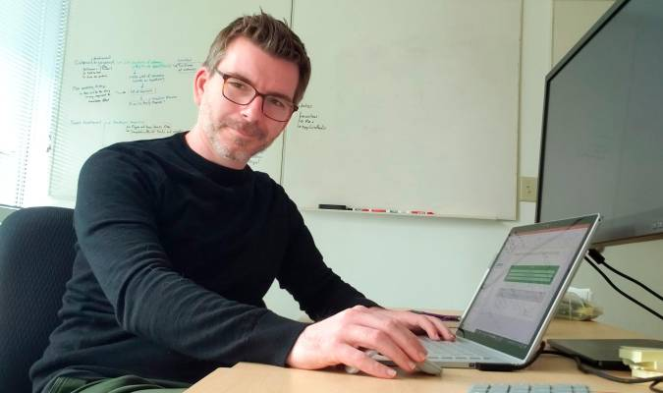
M
Iguel Ángel
RAMOS
Miguel, sevillano, es Senior Product Lead con más de 20 años de experiencia en la industria de la tecnología. Le encanta crear productos desde la concepción hasta el lanzamiento y ha participado en varios lanzamientos importantes.
Actualmente es PM en el equipo de ingeniería de UWP/XAML/WinUI.

Slide 3
Agenda
01
Inicios de Miguel Ángel
Inicio en la informática, etc.
02
Universidad y Microsoft España
Pasamos a hablar de la Universidad, grupo .NET, Image Cup, etc
03
El salto a USA
Microsoft Corp, la llegada a USA, etc
04
WinUI
¿Qué novedades llegarán a WinUI este año?

Slide 4

Rompamos el hielo
¿Nos recomendarías una serie?
¿Te animarías a recomendar un libro?
¿Y un comic?

Slide 5
¿Cual fue tu primer contacto con un ordenador?

Slide 6
¿Por qué estudiaste Ingeniería Informática?

Slide 7
¿Qué recuerdas del club .NET de la Universidad? (y otras asociaciones como SUGUS etc)

Slide 8
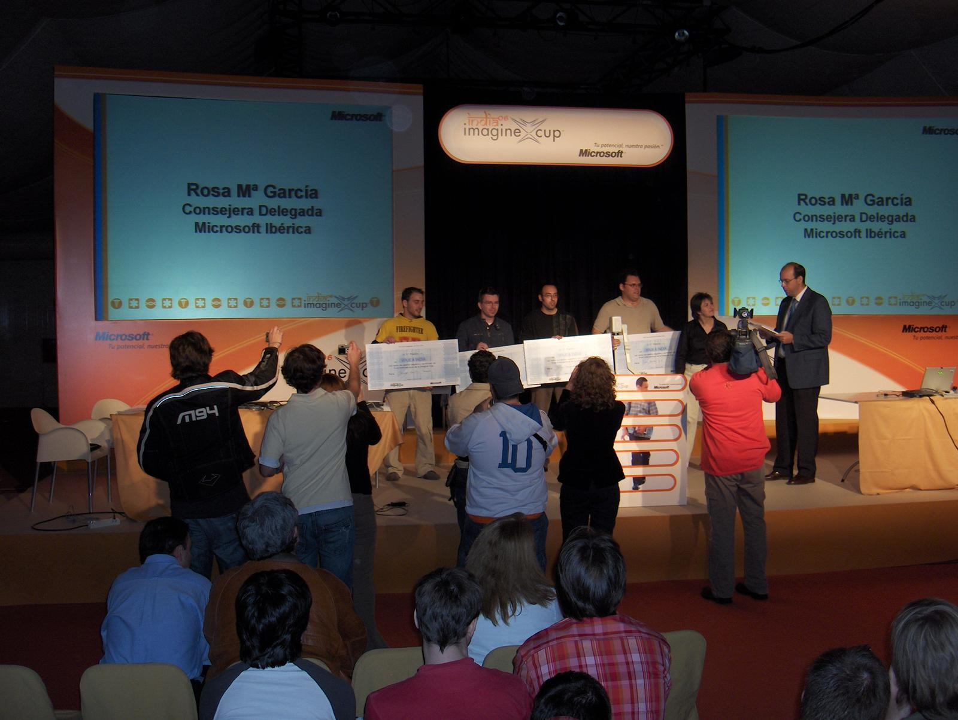
Que sentiste aquí,
¿Qué recuerdas de esta experiencia?
¿Y que paso con “Step by Step”?

Slide 9
¿Cuál fue tu primer trabajo?

Slide 10
¿Cómo fueron los siguientes trabajos hasta llegar a Microsoft España?

Slide 11
¿Que roles tuviste en Microsoft España?

Slide 12
¿Cómo fue el salto a Microsoft Corp y el cambio a USA?

Slide 13
Has trabajado en diferentes áreas, cuentanos, ¿qué cosas has hecho anteriormente con respecto a tu puesto actual?
(XAML, bindings, etc)

Slide 14
¿Cómo recuerdas el cambio a Apps Universales?

Slide 15
¿Cómo es tu dinámica habitual de trabajo?

Slide 16
Cuentamos, ¿cuál es el roadmap de WinUI 3 en los próximos meses?

Slide 17
¿Qué es Project Reunion?

Slide 18
GRACIAS
Te esperamos en el próximo café virtual!

